Slide 1


第六单元 平移、旋转和轴对称
6.2轴对称图形
WWW.PPT818.COM

Slide 2

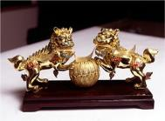
课题引入
1.有几幅漂亮的图片，请大家认真观察图片上的物体，说说它们有什么共同的特征。
特征：它们都是对称的。

Slide 3
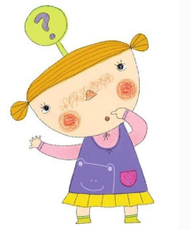
课题引入
2.我们的生活中还有哪些物体具有这样对称的特征？
蜻蜓、树叶、五角星、长方形、桌子、剪刀……
这些都是对称的物体或图形，现在把对称图形前面加上一个“轴”字，就变成了轴对称图形。

Slide 4
教学新知
思考一：从上面的图形中选了三幅画了下来，可以得到下面
的图形。
图形剪下来并对折，你发现了什么？

Slide 5
教学新知
对折之后：
发现：这些图形，对折后能够完全重合在一起，折痕两边的图形形状和大小完全相同。
【结论】对折后能完全重合的图形就是轴对称图形。

Slide 6


教学新知
由以上思考可以得出以下结论：
对折后能完全重合的图形
就是轴对称图形。

Slide 7
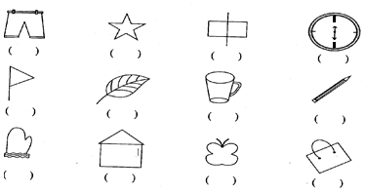

知识梳理
知识点：1.认识什么样的图案是轴对称图形，明确轴对称图形
是完全重合的。
2.能够根据轴对称图形的特点找到生活中的轴对称图形。
例1： 在对称图形下面画“√”。

Slide 8
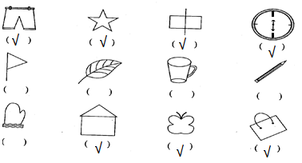

知识梳理
答案：
【解析】识别轴对称图形，关键是要把握住对折后图形的两边能完全重合。这道题中的图形有的方方正正，有的则故意放倾斜，目的就让学生更好地掌握判断是否为轴对称图形的标准。

Slide 9
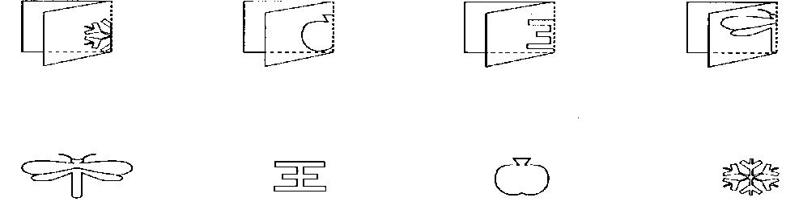
知识梳理
小练习：1. .展开后是什么？连一连。
【解析】解题时可以用纸挡住图形的一半，然后再进行选择。

Slide 10
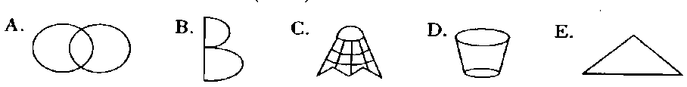


知识梳理
小练习：2.选一选。
（1）下列图形中，不对称的是（ ）。
B
（2）如图，下图有（ ）轴对称图形。
B
A．4个 B．3个 C．2个 D．1个

Slide 11









知识梳理
（3）下列四个艺术字中，不是轴对称的是（ ）。
C
A B C D
（4）下面所给的交通标志图中是轴对称图形的是（ ）。
A
A B C D

Slide 12
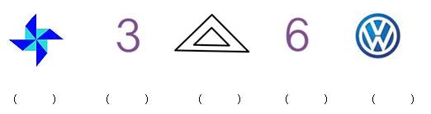
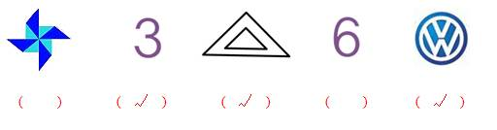
课堂练习
1下面的图形和数字哪些是轴对称的？是的在括号里画“√”。
解答：

Slide 13
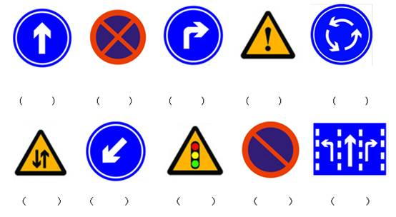

课堂练习
2.下面的交通标志图案，哪些是轴对称的？是的在括号里画“√”。

Slide 14
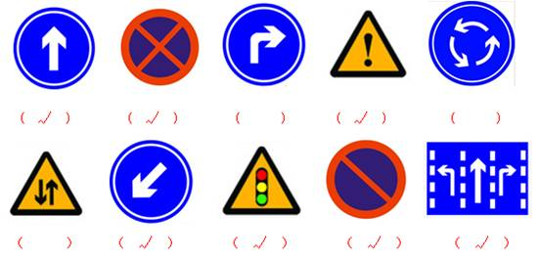
课堂练习
解答：

Slide 15
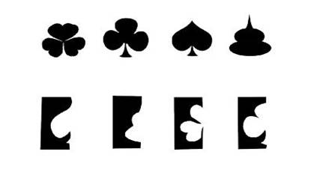

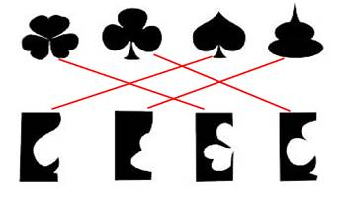
课后作业
1.下面的图形各是从哪张纸上剪下来的？连一连。
解答：

Slide 16
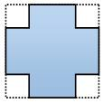

知识拓展
发散思维
用一张正方形纸，怎样只剪一刀，得到一个十字形？照下图的样子做一做，做好后说说制作的过程。

Slide 17
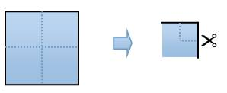
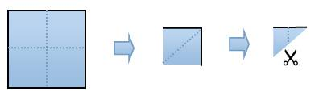
知识拓展
发散思维
方法一：
方法二：

Slide 18
知识拓展
补充资料
中心对称剪纸
虽然在剪纸方法中，中心对称剪法是最常见的一种剪法，但是最简单也同时对于初学者而言有着重要意义的剪法就是左右对称剪法。许多人在刚接触剪纸的时候，使用的都是左右对称剪法，而且这种剪法的适用范围更加广泛，几乎任何题材和类型都可以使用这种剪纸方法。但是想剪裁好，还有许多细节需要注意，譬如左右对称剪法中最难掌握的应该就是左右图案接合的地方了。通过这个教程您可以对左右对称剪法有一个系统的认识。
1. 准备：取四张色纸，分两份，从中间对叠一次，用书钉订好。

Slide 19
知识拓展
补充资料
2. 描图：把剪纸图案《百年好合》、《姐妹俩》的剪纸图样，用格尺从对称线（中心线）画一直线，在订好的纸上找出叠折的一边（即连着的那一边）对准图样的对称线，只画对称线一侧的图形，也就是原图样只画一半。
3. 剪制：左右对称剪法，关键在于处理叠折边的连接问题。若剪半圆，展开就会成整圆；若剪一条斜线，展开就会出现一条折线。所以，剪左右对称的剪纸时，应该考虑到剪成后的展开效果，而不要盲目地把连线都剪断，致使左右分离，图形零乱。

Slide 20


知识拓展
补充资料
左右对称剪法剪纸作品《百年好合》 左右对称剪法剪纸作品《姐妹俩》
适合左右对称图形的剪纸题材很多，几乎无所不包，在《喜鹊登梅》、《福寿双全》、《和和美美》等传统的吉祥题材中尤为常见。左右对称剪纸具有祥和、庄重之感，是人们普遍喜欢的一种剪纸形式。

